Slide 1
都市計画道路 大阪岸和田南海線（府中工区） 街路事業 （和泉市） 【再々評価（補足説明）】
平成３０年度建設事業評価（街路事業）
資料１－２
平成30年度第４回（H30.9.11）
大阪府建設事業評価審議会
都市整備部会

Slide 2
1
Ⅳ 再評価の視点
大阪府建設事業評価実施要綱
（評価の視点）
第5条 建設事業評価の視点は、次の各号に掲げる類型の区分に応じ当該各号に定める視点とする。
○再評価 ① 事業の進捗状況（事業計画等の変更及び今後の進捗見通し
を含む。） ② 事業を巡る社会経済情勢の変化 【資料一部修正・追加】 ③ 費用便益分析等の効率性 【資料追加】 ④ 安全・安心、活力、快適性等の有効性 ⑤ 自然環境等への影響と対策

Slide 3
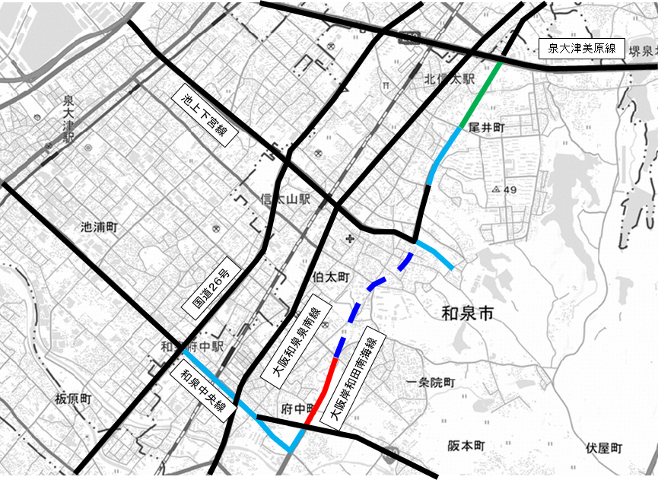
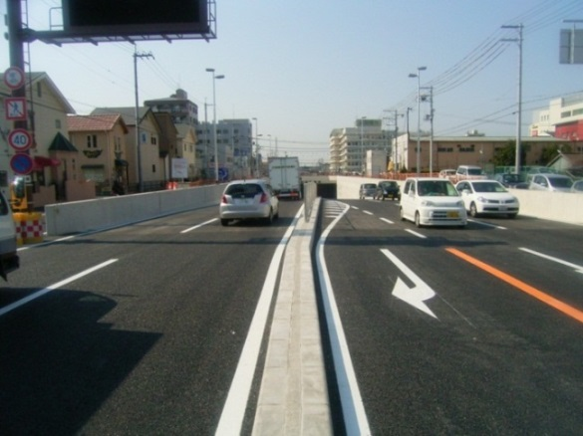
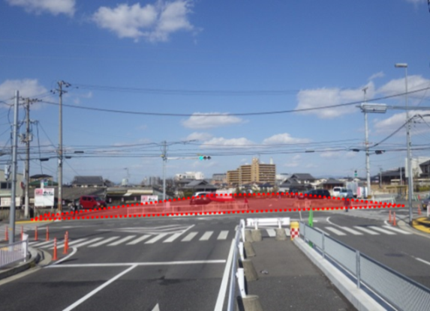
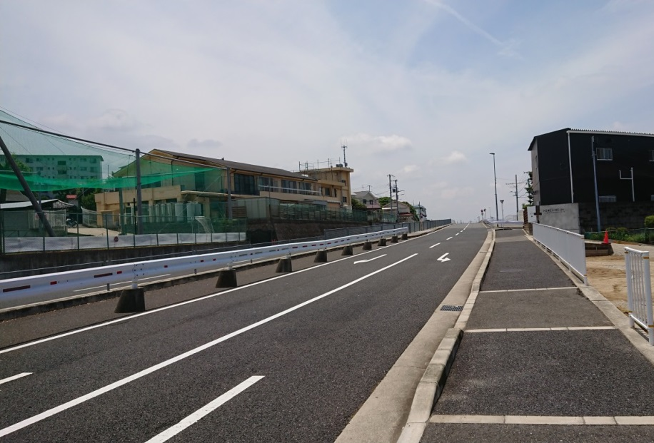
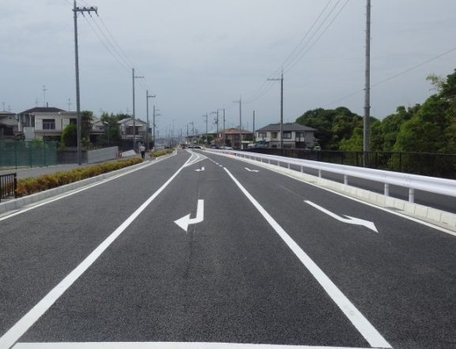
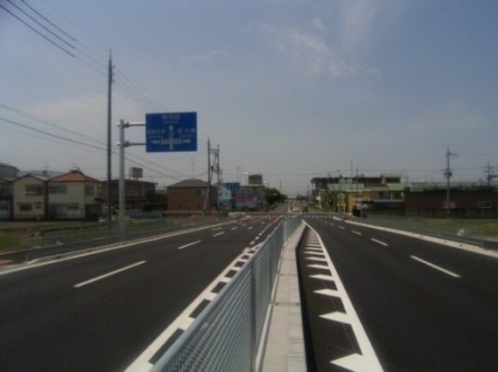
Ⅳ-② 事業を巡る社会経済情勢の変化
表題修正
2
①和泉中央線
H23.3 JRアンダーパス部供用
④大阪岸和田南海線（上町工区）
H30.3.14 事業認可取得
④
③池上下宮線
H30.5 供用
③
①
②
【凡例】
府中工区
供用済み
事業認可取得路線
計画路線
既存路線
②大阪岸和田南海線（府中工区）
H24.3 部分供用

Slide 4
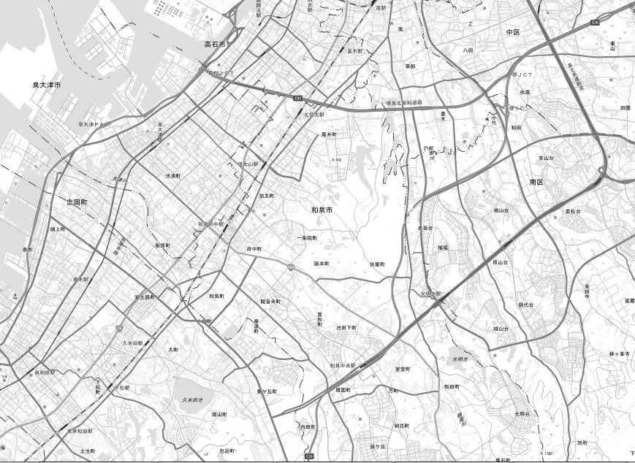
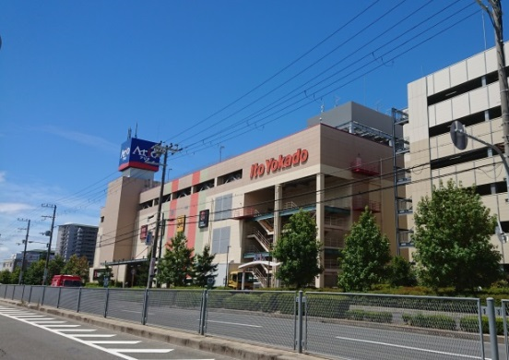
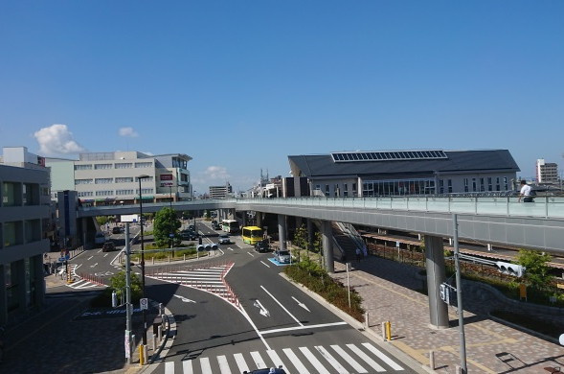
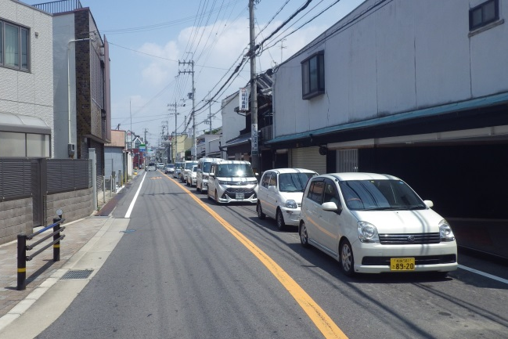
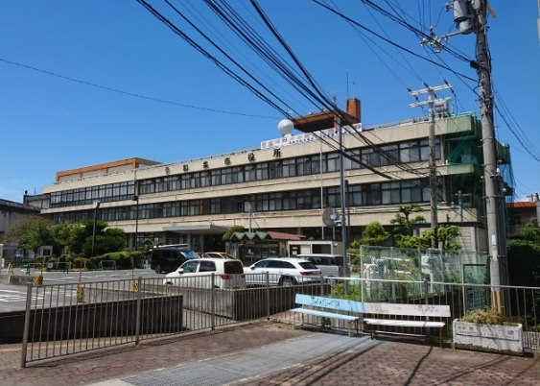
Ⅳ-② 事業を巡る社会経済情勢の変化
資料追加
3
国道26号
11,947台/日
8,077台/日
大型商業施設
和泉府中駅
大阪和泉泉南線
府中工区
大阪和泉泉南線の状況
（撮影日：H30.8 ）
和泉市役所
和泉市立保健センター
和泉市立総合医療センター
大阪和泉泉南線
11,947台/日（H17交通センサス）
8,077台/日（H27交通センサス） （32.4％減）
国道26号
74,287台/日（H17交通センサス）
72,785台/日（H27交通センサス） （ 2.0％減）
和泉市市民体育館
大型商業施設や駅周辺の市街地再開発等、本事業の周辺地域における開発が進んでいる。
大型商業施設

Slide 5
Ⅳ-② 事業を巡る社会経済情勢の変化（調書修正）
資料追加
4
調書2 事業を巡る社会経済情勢等の変化
【修正前】
再々評価時点 H30 | ・本路線の整備による現道区間の交通を分散することにより、現道狭隘区間における歩行者等の安全の確保を図る。 ・別途区間として、本路線の北側（府道泉大津美原線から北信太駅前線）L=660mについて、H29年度に事業認可を取得。
【修正後】
再々評価時点 H30 | ・本路線の整備による現道区間の交通を分散することにより、現道狭隘区間における歩行者等の安全の確保を図る。 ・別途区間として、本路線の北側（府道泉大津美原線から北信太駅前線）L=660mについて、H29年度に事業認可を取得。 ・大型商業施設や駅周辺の市街地再開発等、本事業の周辺地域における開発が進んでいる。

Slide 6
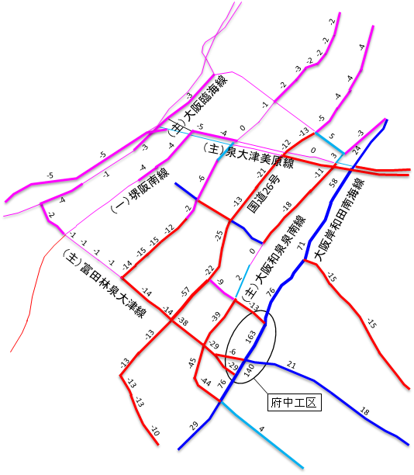
Ⅳ-③ 費用便益分析等の効率性
資料追加
5
【参 考】
大阪和泉泉南線の
将来交通量（推計値）
約8,000台/日と仮定
【参考】
交通量推計より算出された現道の交通量は、約18,400台/日であり、交通量が約３割減少したとすると約12,900台となる。そこから府中工区を整備することで、差分図にある6200台減少したとすると、現道の将来交通量は、約6700台となり、約48％の交通量が減少することになります。
バイパス整備により3,900台/日減少
将来交通量：約4,100台/日
（約49％の交通量減）
（参考図）
将来交通量を8,000台/日と仮定した場合の差分図
単位：百台／日

Slide 7
Ⅳ-③ 費用便益分析等の効率性
資料追加
6
■事業の投資効果（費用便益分析）
＜便益＞ 走行時間短縮、走行経費減少、交通事故減少
＜費用＞ 道路整備に係る事業費、維持管理費
◆費用便益比
B/C ＝ ７．８３
○算出条件等
使用マニュアル ：費用便益分析マニュアル
（国土交通省平成20年11月）
基準年 ：平成30年度
交通量推計時点 ：平成42年度
将来交通量を8,000台/日と仮定した単純試算
総便益 １５８．１億円
（３６０．２億円）
総費用 ４６．０億円
B/C ＝ ３．４４
大阪岸和田南海線整備の目的
【安全・安心】
・バイパス整備により、現道の狭隘区間における交通量が減少する
・本路線の整備完成後は、広域緊急交通路に指定される予定であり、
災害時の応急活動を迅速かつ的確に実施できるなど防災性の向上に寄与する

